Slide 1
Августовское совещание работников образования Октябрьского района
МУНИЦИПАЛЬНАЯ СИСТЕМА ОБРАЗОВАНИЯ: НОВЫЕ ВЫЗОВЫ, НОВЫЕ ТРЕБОВАНИЯ,
НОВАЯ ОТВЕТСТВЕННОСТЬ
пгт. Октябрьское, 29 августа 2023

Slide 2
Августовское совещание работников образования Октябрьского района
Программа «Опыт»:
ресурс поддержки и особого внимания
(из опыта работы МБОУ «Талинская СОШ»)
Манцурова Светлана Петровна,
социальный педагог,
Муниципального бюджетного образовательного учреждения «Талинской средней общеобразовательной школы»

Slide 3
Программа «Опыт»
Решает проблемы:
ДЕТСКОЙ БЕЗНАДЗОРНОСТИ
БРОДЯЖНИЧЕСТВА
ПАССИВНОГО ОТНОШЕНИЯ ПОДРОСТКОВ К СВОЕМУ ЗДОРОВЬЮ

Slide 4
Программа «Опыт»
Цель программы:
Создание условий для духовно-нравственного развития подростков в рамках летнего лагеря труда и отдыха через реализацию дизайн-проектов и организацию работы служб системы профилактики.

Slide 5
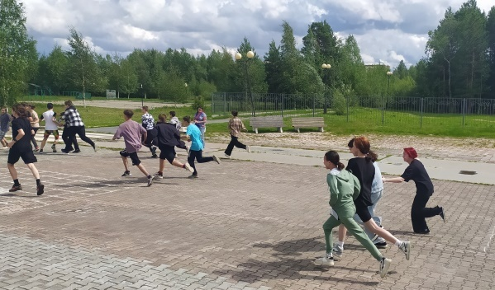
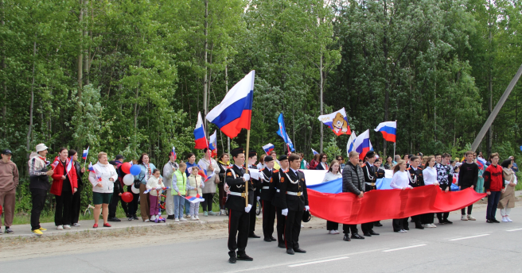
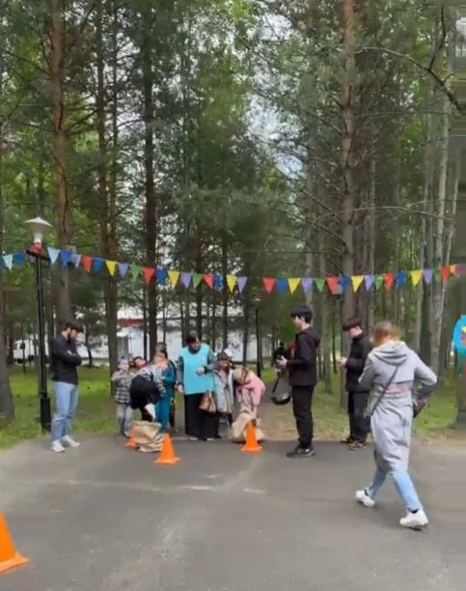
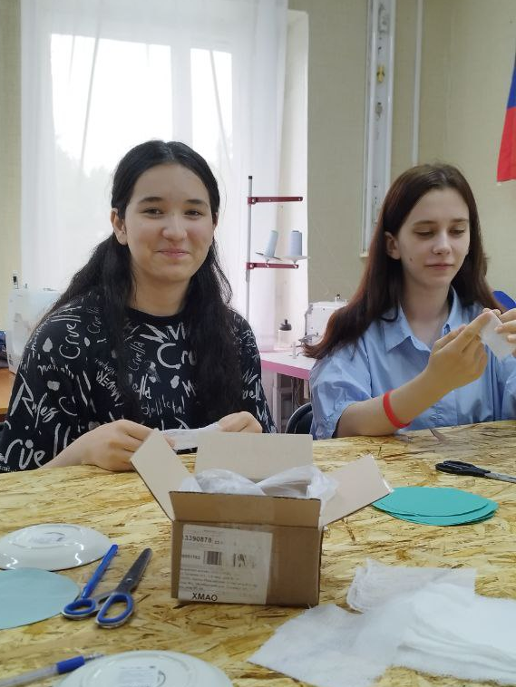
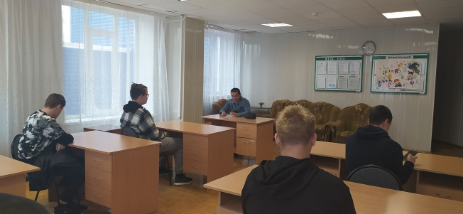
Программа мероприятий
День активного отдыха
День культуры
День здоровья
День творчества
День правовых знаний

Slide 6
Количество детей отдыхающих в лагере за последние 3 года

Slide 7
Кол-во детей группы риска трудоустроенных за последние 3 года

Slide 8
Результат работы программы «Опыт»
I
В 2018 году реализовывался проект «Площадь детства»
с финансированием проекта в размере 75 000
(семьдесят тысяч) рублей
II
В 2019 году проект «Территория безопасности» пгт. Талинка, с финансированием проекта в размере 300 000 (триста тысяч) рублей

Slide 9
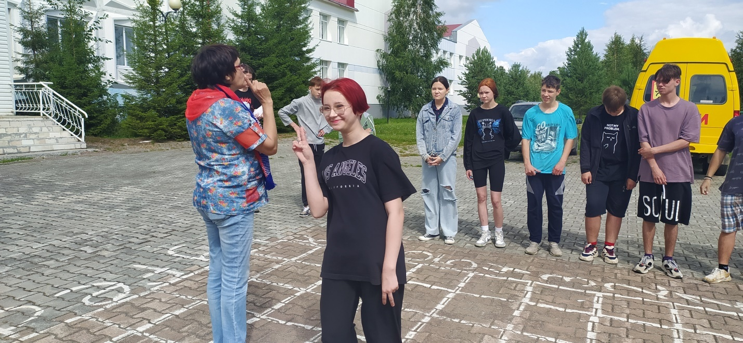
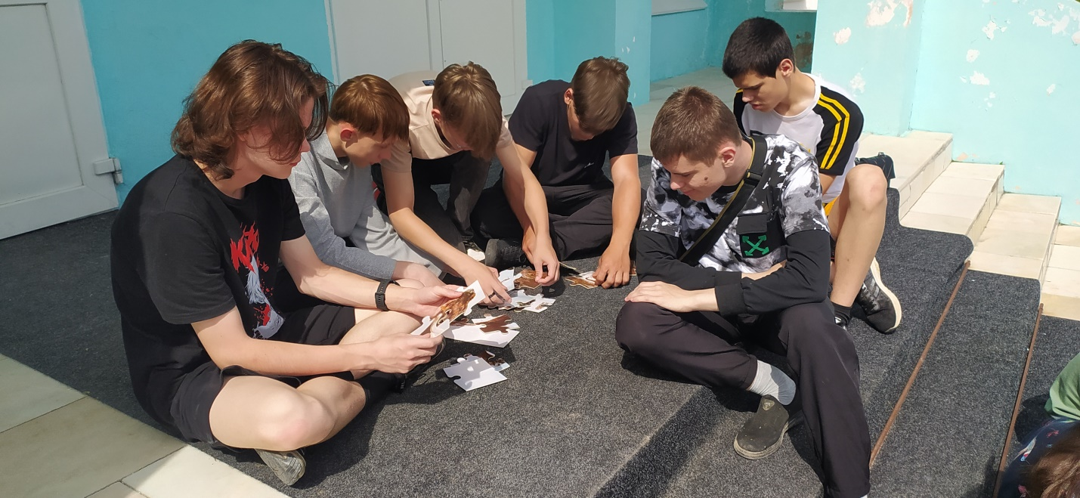
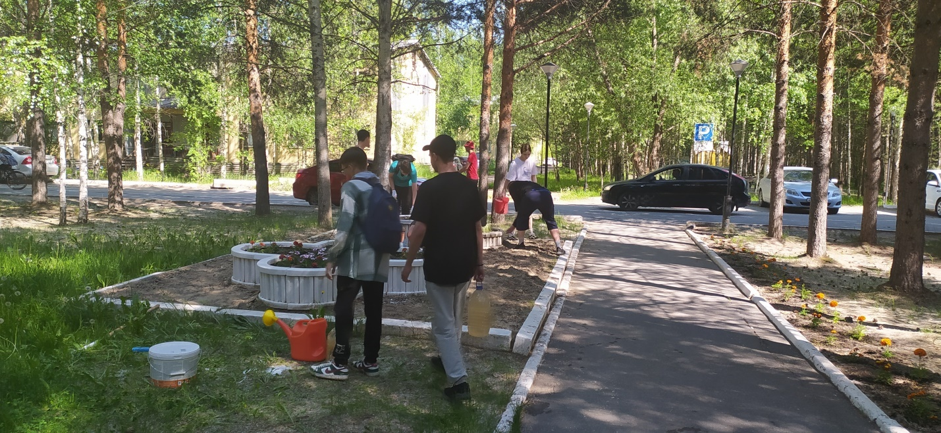
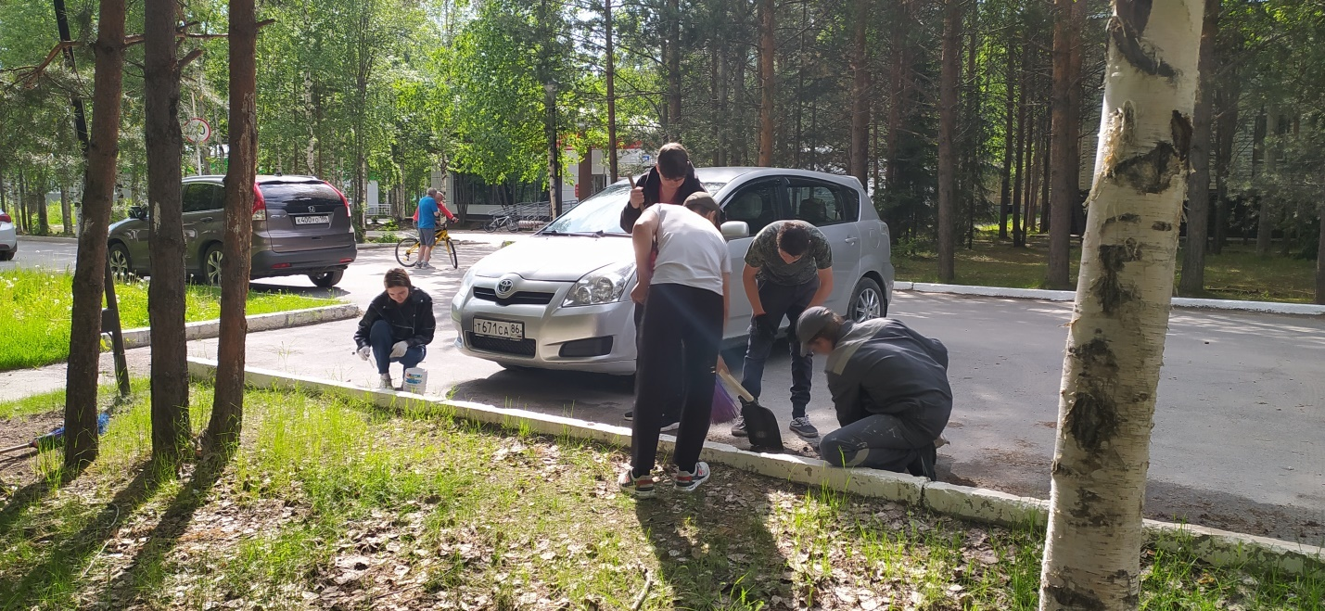
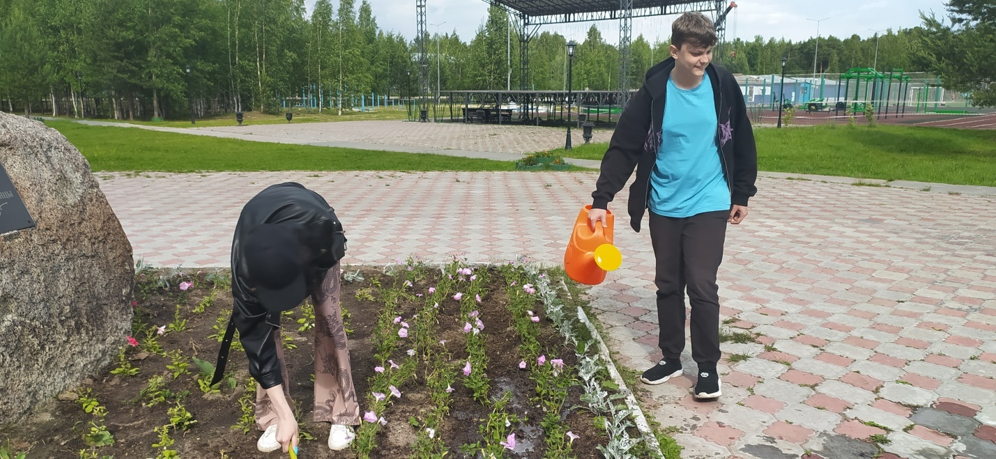
Приобретенный опыт

Slide 10
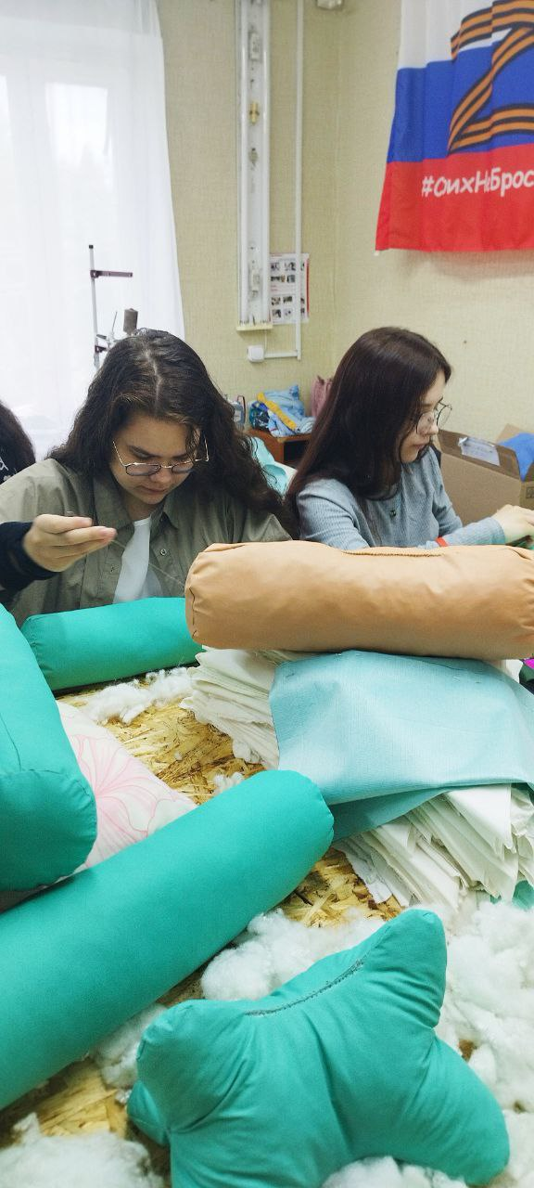
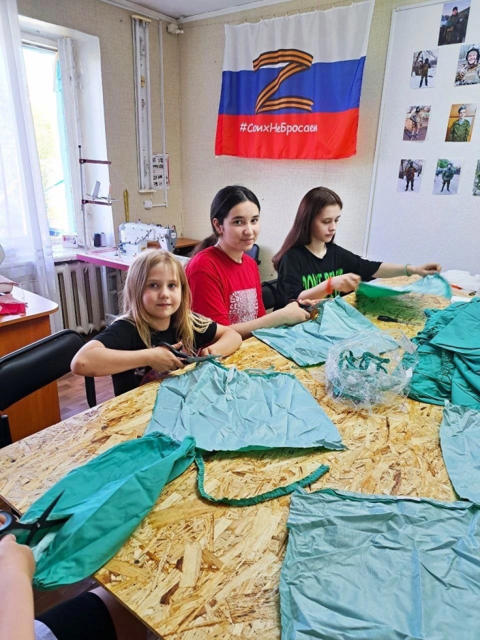
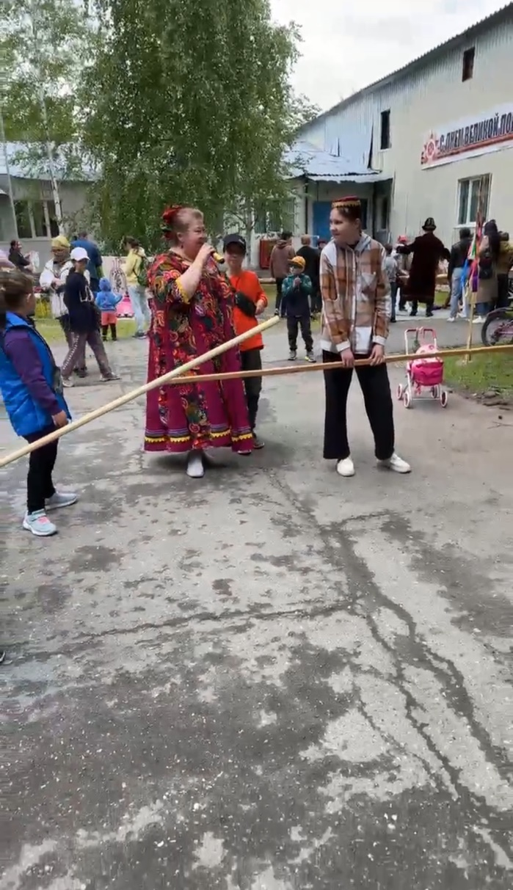
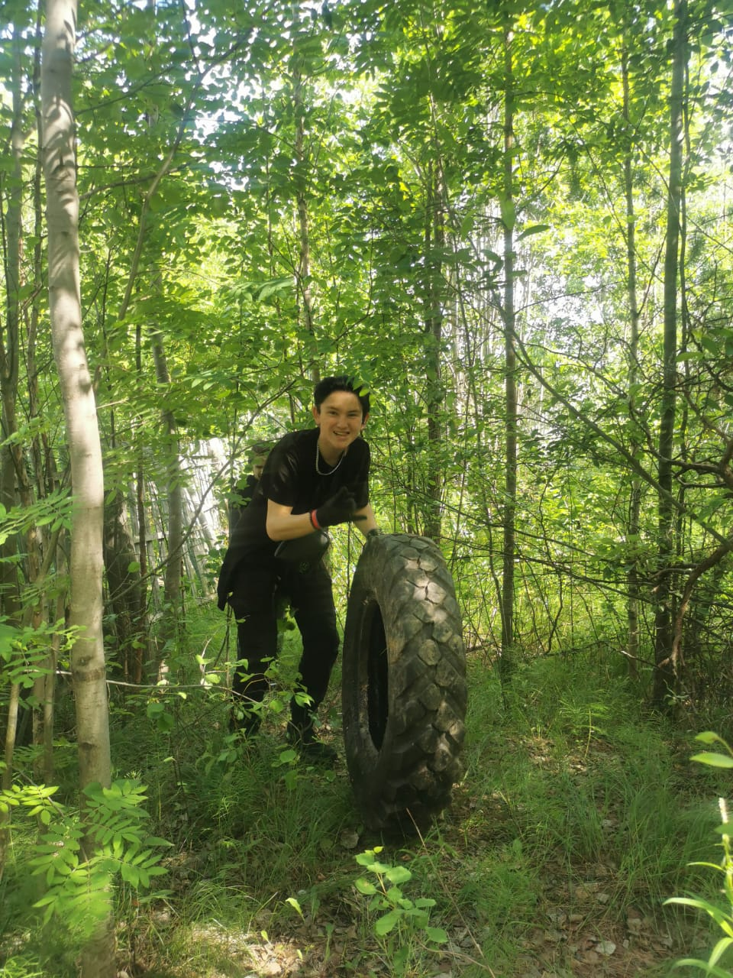
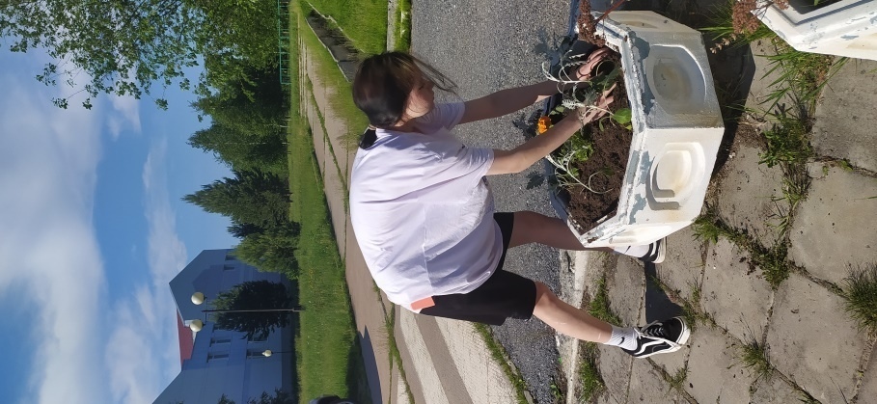
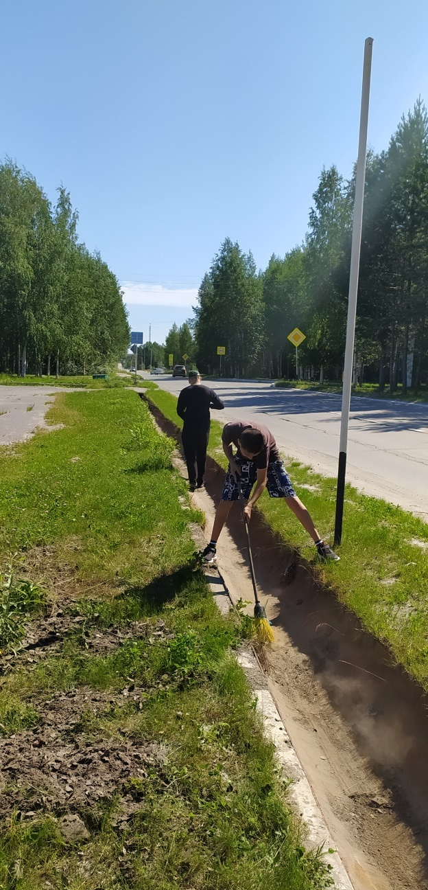
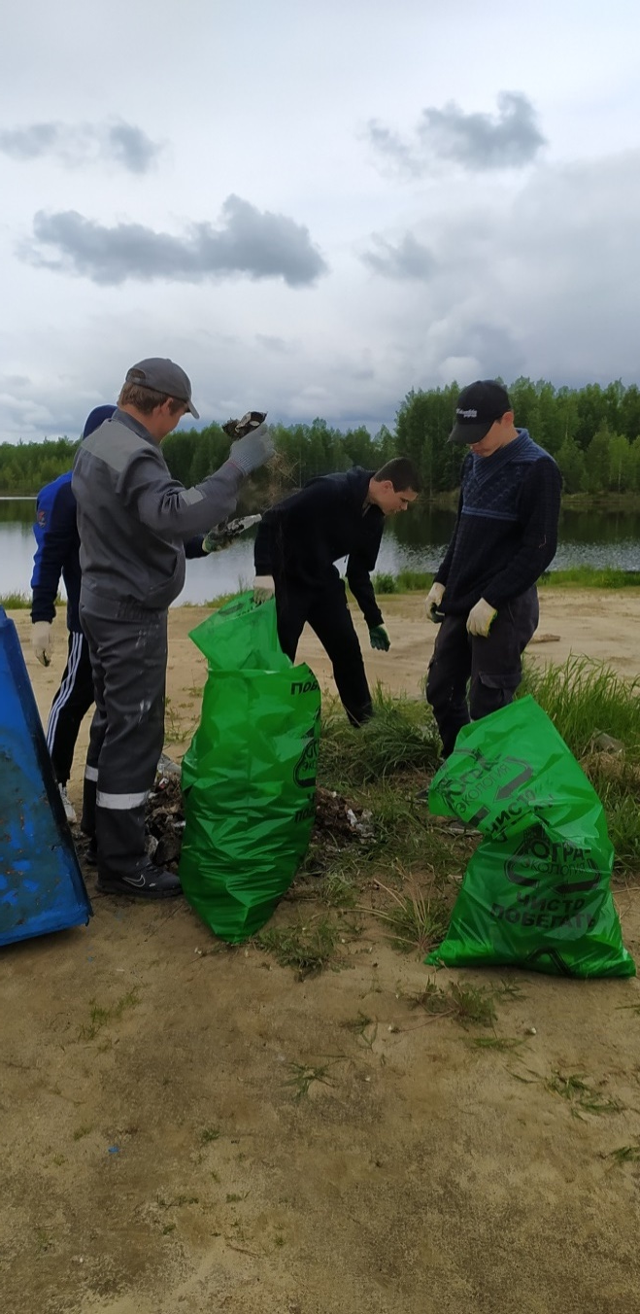
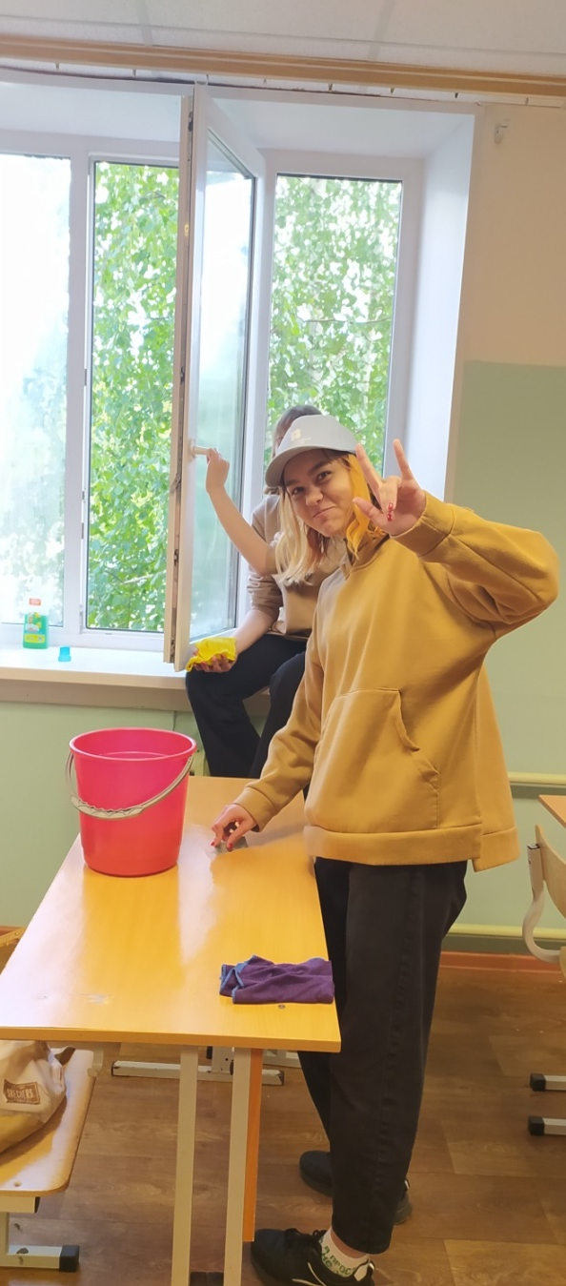
Приобретенный опыт

Slide 11
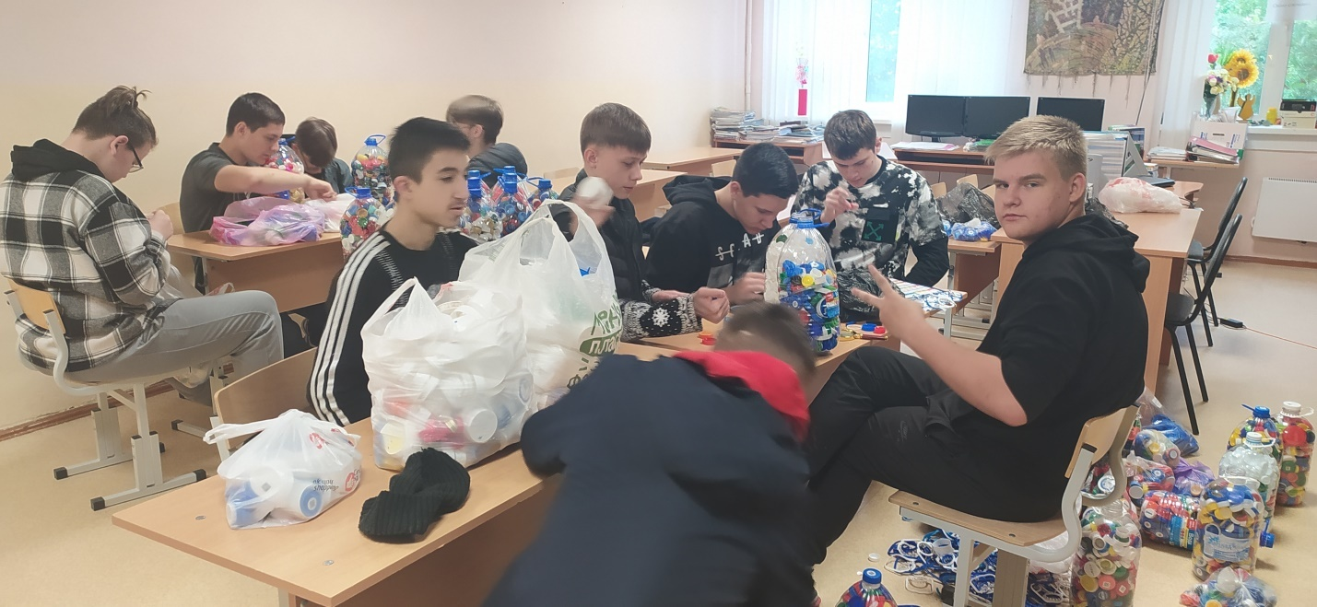
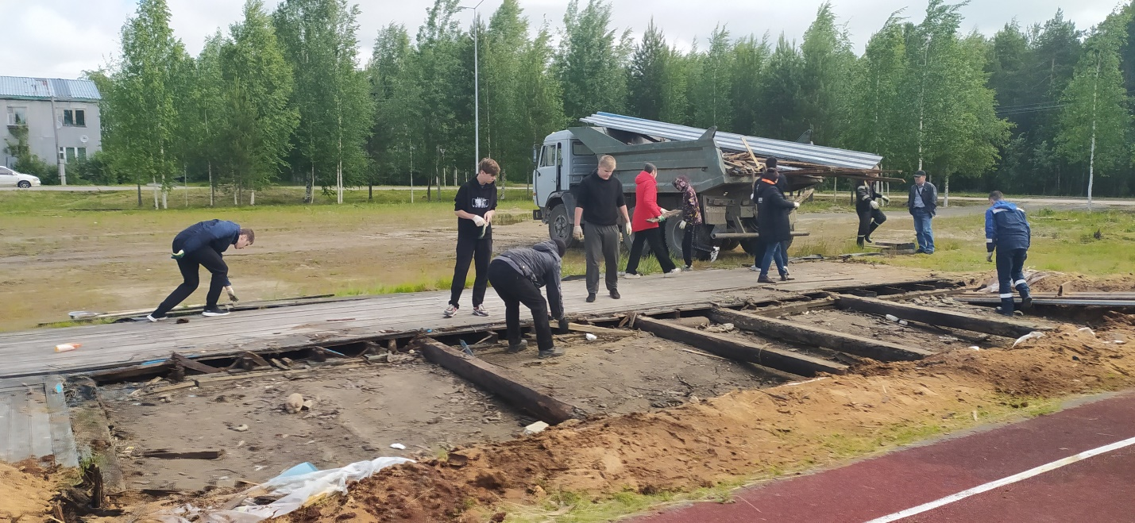
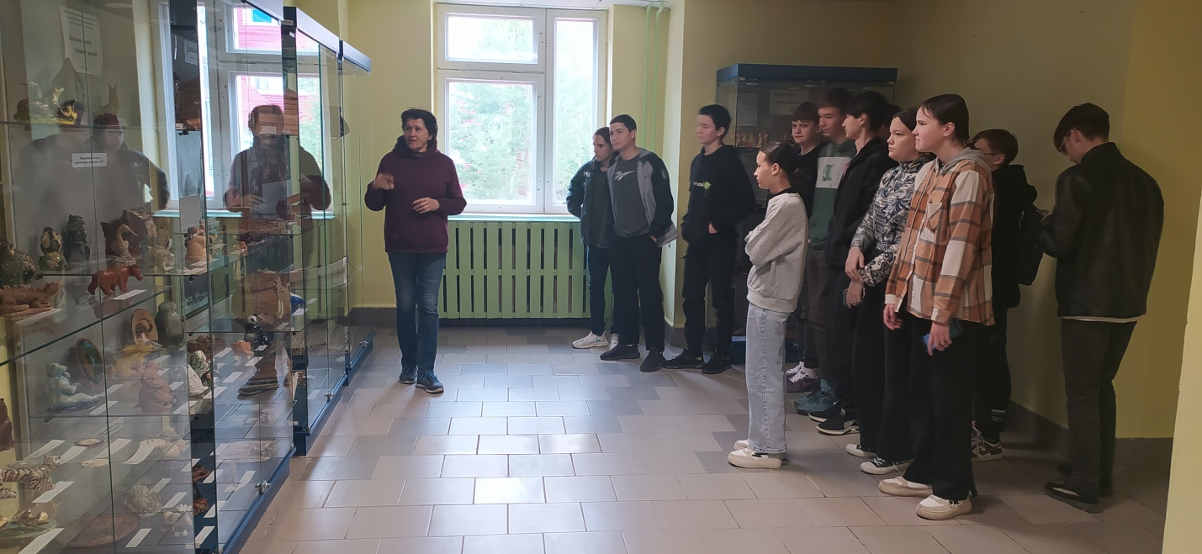
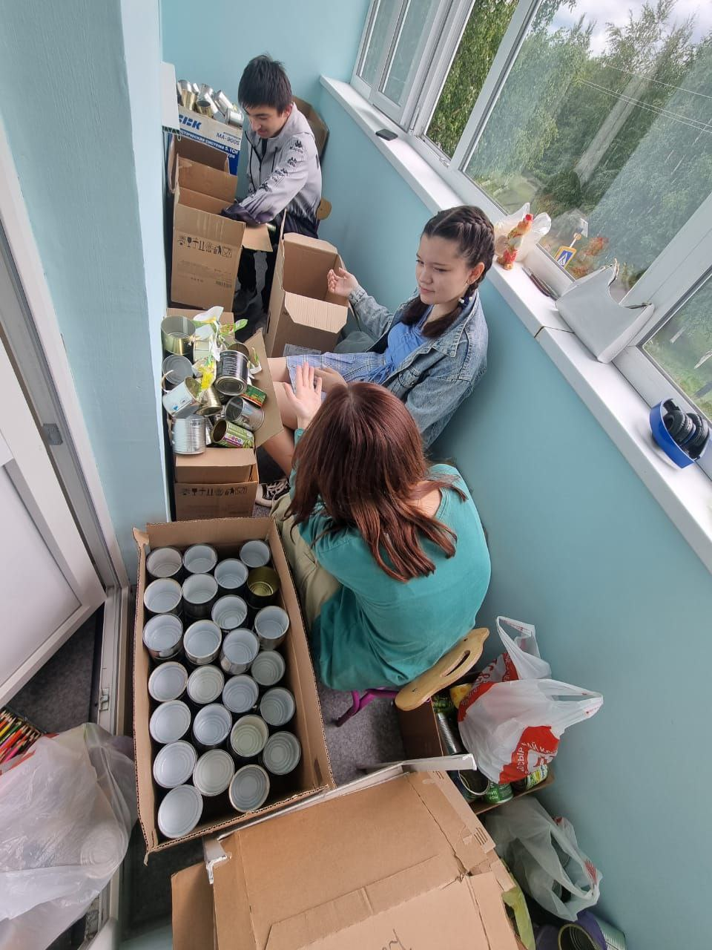
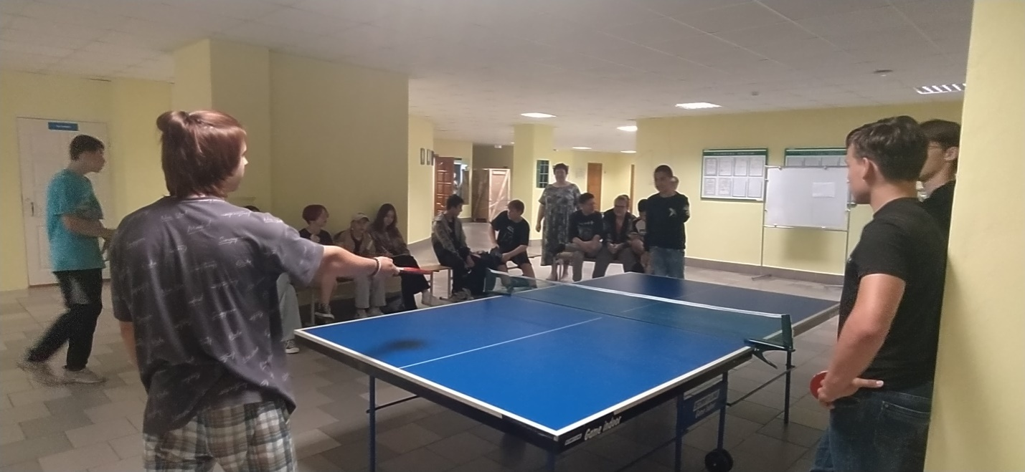
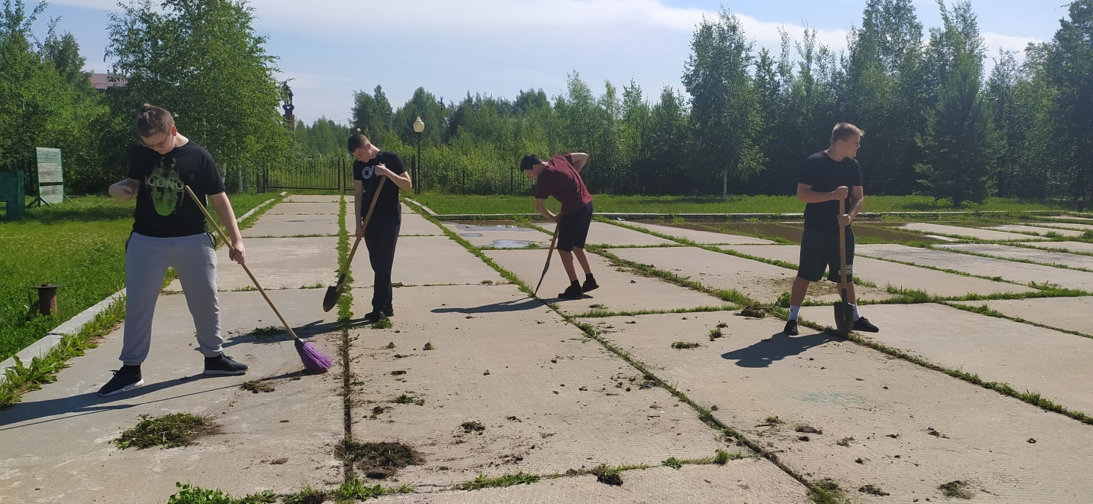
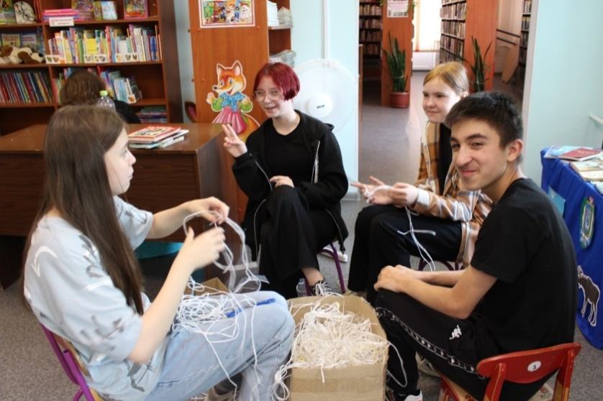
Приобретенный опыт

Slide 12
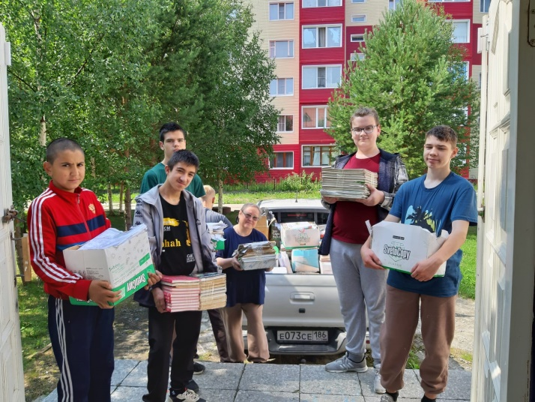
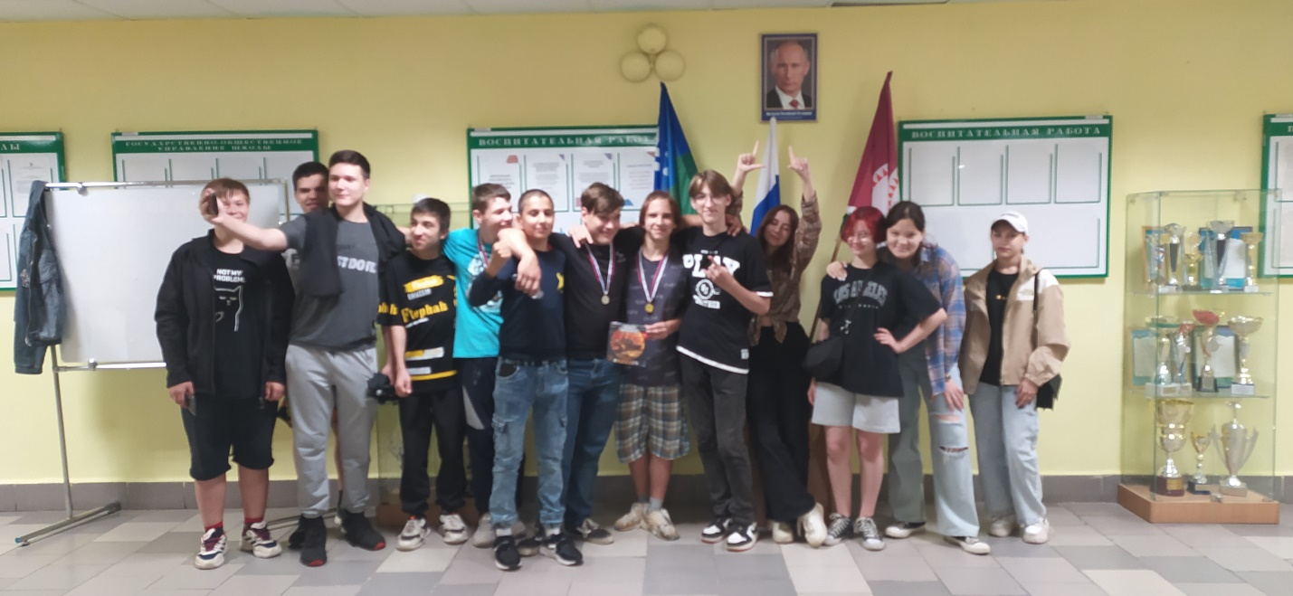
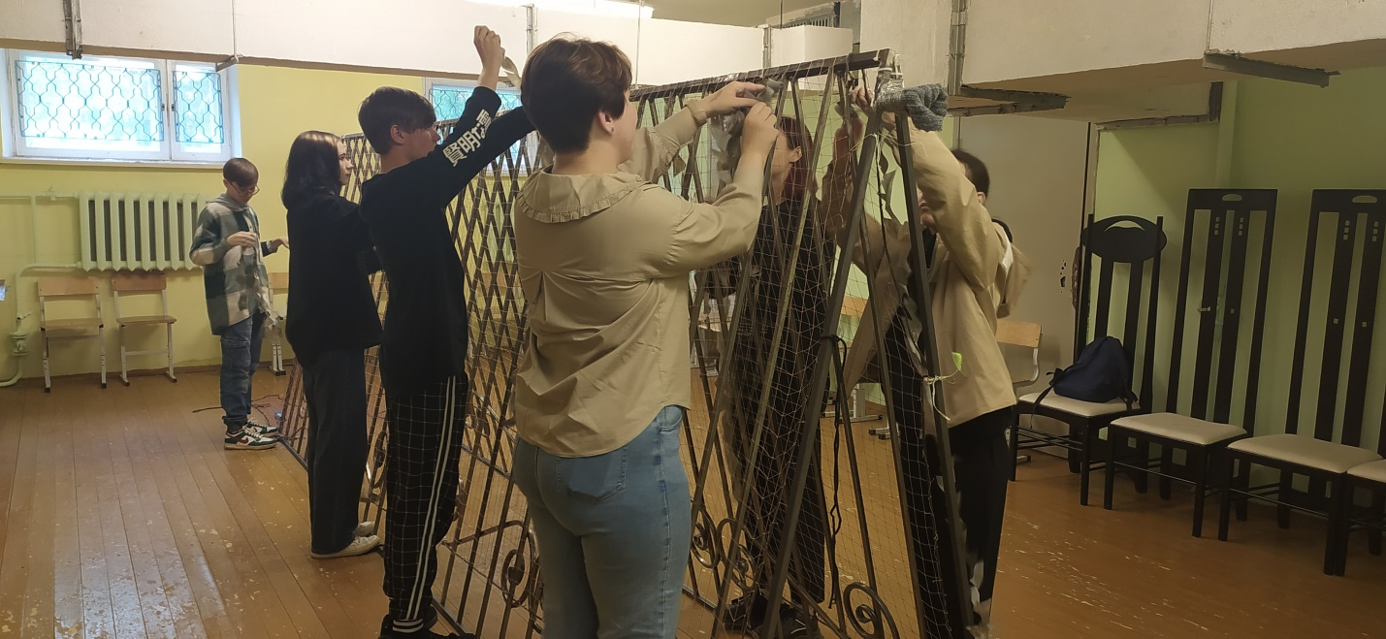
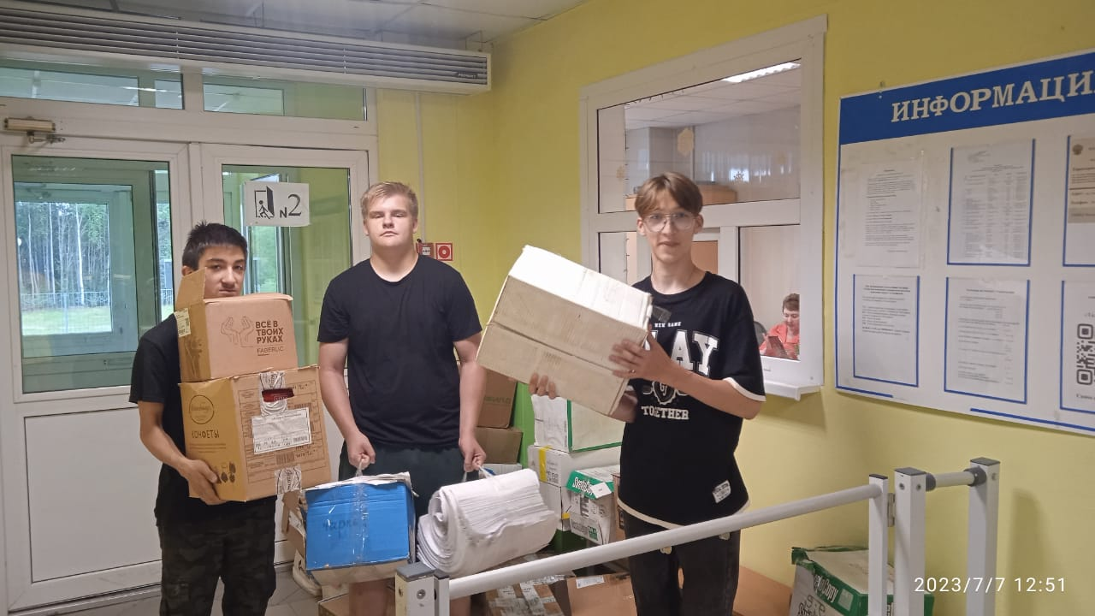
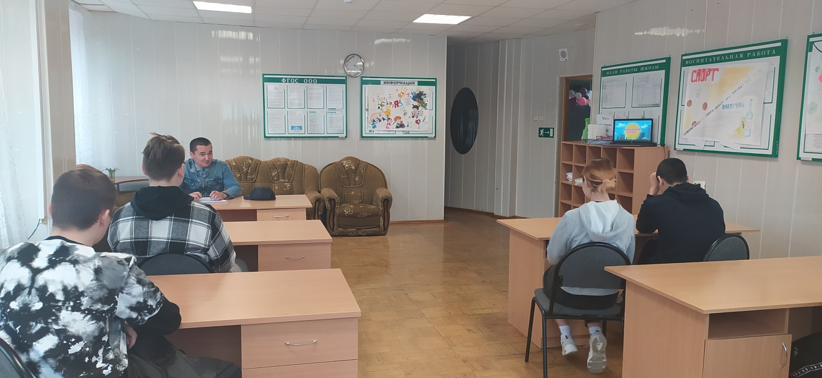
Приобретенный опыт

Slide 13
СПАСИБО ЗА ВНИМАНИЕ,
ПЛОДОТВОРНОЙ РАБОТЫ НАМ В 2023- 2024 УЧЕБНОМ ГОДУ

